Slide 1

Documentation d’Architecture Projet Furbex

Slide 2
Sommaire
01
02
03
04
05
Pitch
Schéma Réseau
Services Installés
Plan d’adressage IP
Tuto d’installation

Slide 3
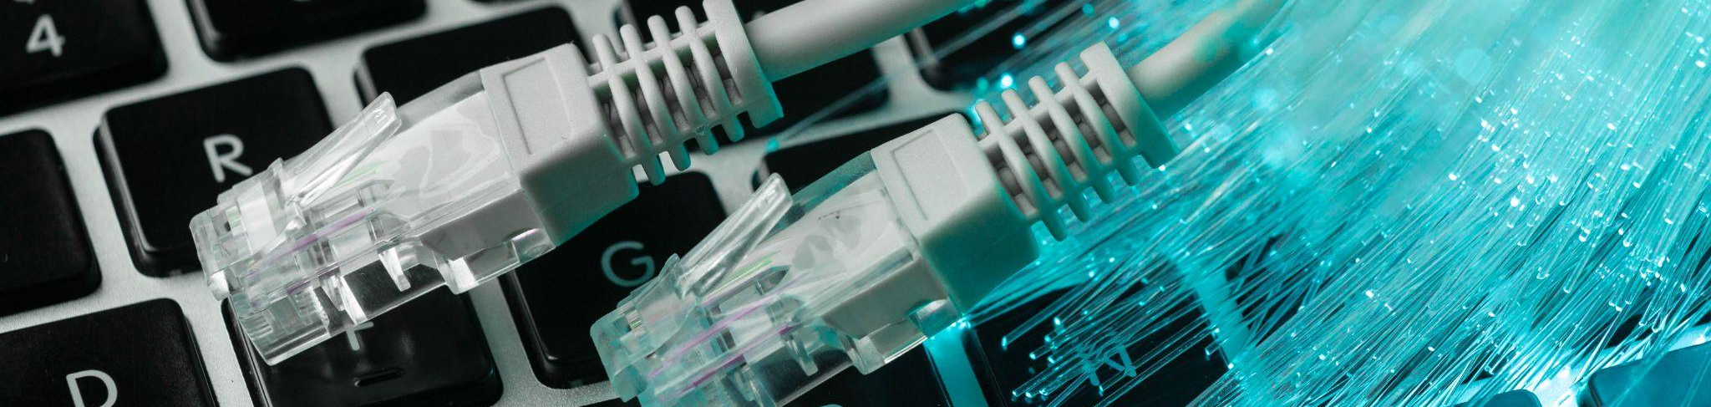
01
Pitch

Slide 4
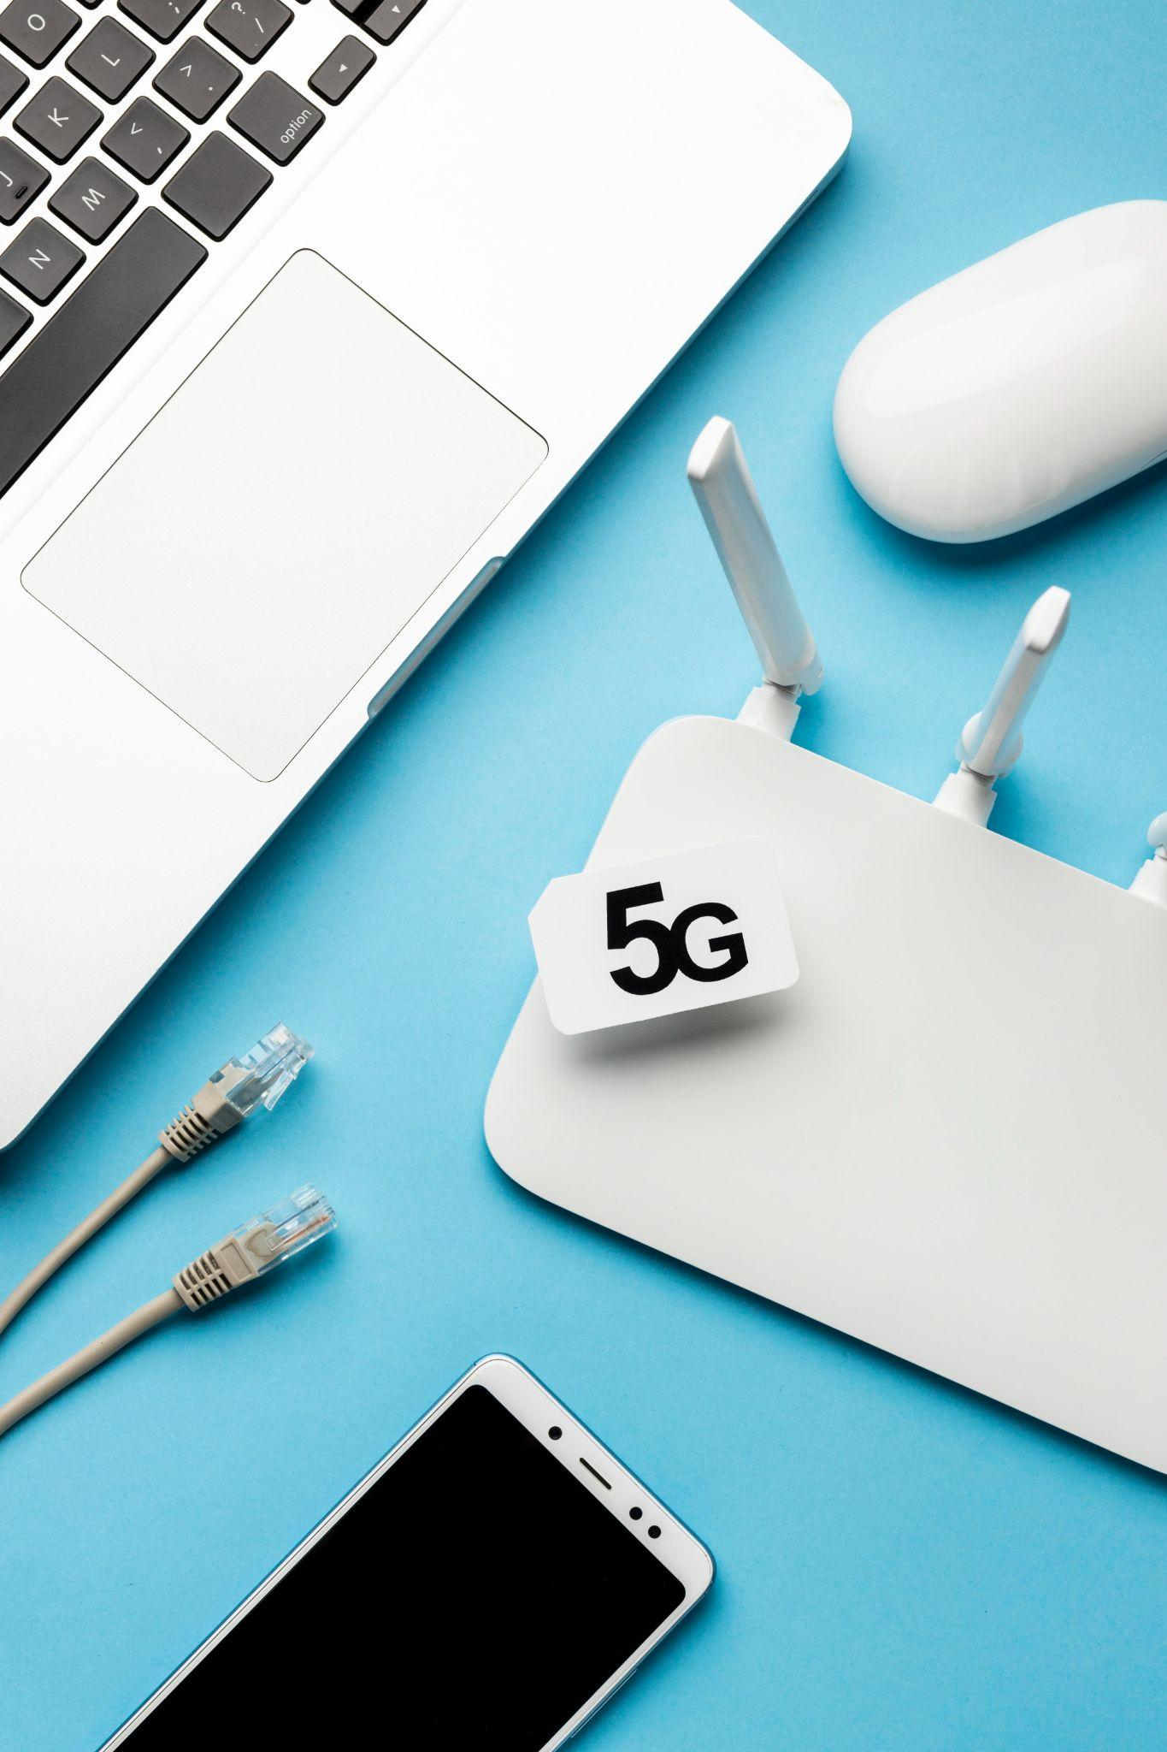
Présentation Projet Furbex
Le projet Fubex est un projet de site internet tenu à Ynov. Dans la perspective de ce projet de réseau, notre but a été de simuler ce que pourrait donner dans le futur une architecture de startup à partir d’un projet réel que nous menons.
Le projet Furbex comporte deux pôles :
- Les artistes (qui créent les maquettes web)
- Les développeurs (qui codent le site internet)
Fubex est un projet de création de site web et donc il est nécessaire de pouvoir partager des fichiers entre artistes et de même pour les développeurs.
Aussi, il y a un serveur de stockage pour les développeurs et un pour les artistes.

Slide 5
02
Schéma Réseau

Slide 6
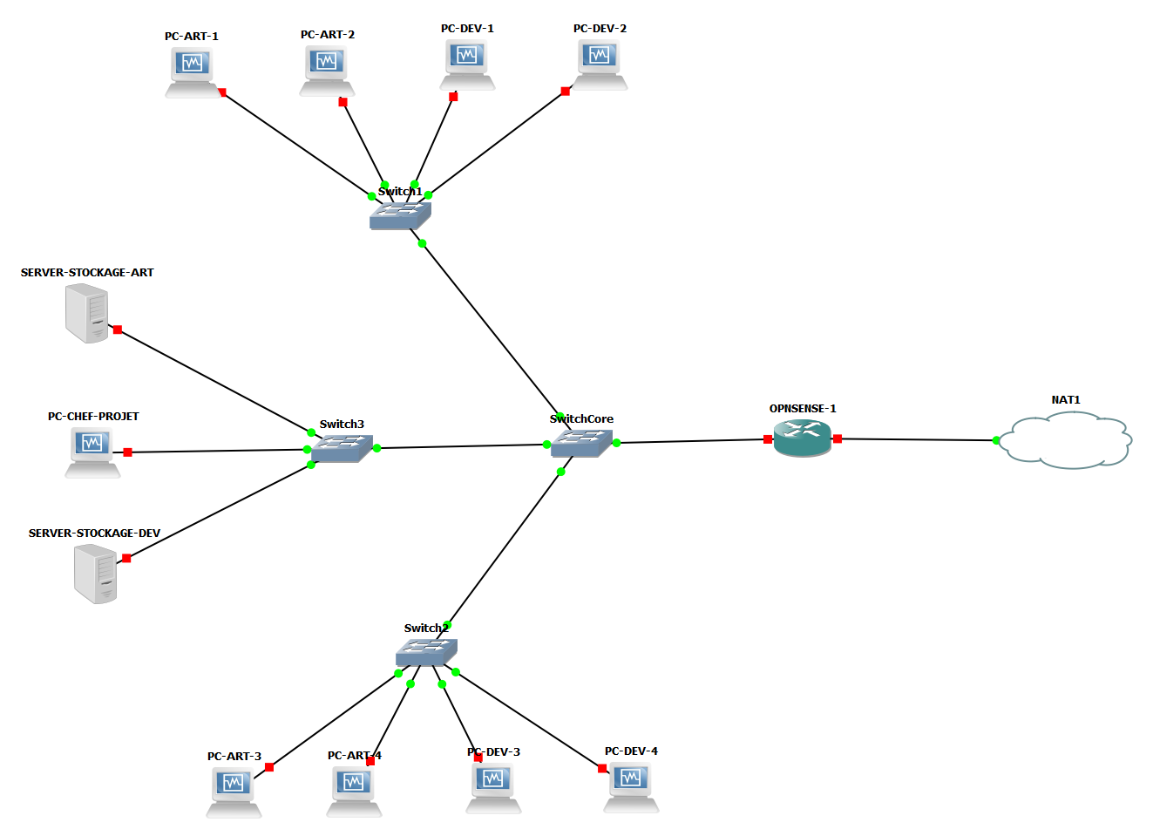

Slide 7
03
Services Installés

Slide 8
Routeur (OPNSense)
DHCP
Unbound DNS
Attribuera dynamiquement des adresses IP dans un pool d’adresse compris entre 192.168.1.10 et 192.168.1.254 avec un masque de 255.255.255.0 Le réseau pourra accueillir 244 machines ce qui est largement suffisant pour le réseau de la startup.
C’est un service de DNS proposé par OPNSense qui est entièrement configurable (possibilité d’ajouter des blacklist d’URL, etc.).
Firewall
Portail Captif
Il nous permettra de sécuriser les connexions au réseau en refusant l’accès à certaines ip.
Il nous permettra de vérifier que la personne connectée au wifi est bien un employer de Furbex.

Slide 9
Autres Machines
PC Développeurs (Ubuntu)
PC Artistes (Mac OS)
Ubuntu étant plus adapté aux développeurs,
il est plus judicieux de proposer aux employer de travailler dessus.
Il y a un meilleur confort pour les artistes sur Mac OS donc il est plus judicieux de leur proposer de travailler dessus.
Serveur NAS (TrueNAS)
Switch (Cisco nx-osv 9000)
Il nous permettra d’accéder avec une interface graphique très explicite aux données contenues sur le NAS.
Il nous permettra d’accéder avec une interface graphique très explicite aux données contenues sur le NAS.

Slide 10
04
Plan d’adressage IP

Slide 11
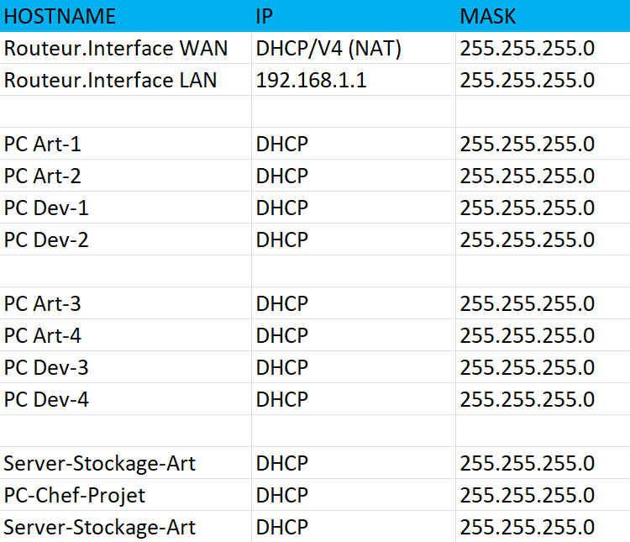
Note : L’administrateur réseau pourra connecter jusqu’à 245 nouvelles machines sur le réseau.

Slide 12
05
Tuto d’installation

Slide 13
Installation
Il est nécessaire d’installer :
- GNS 3
- Virtual BOX
Veuillez créer les machines virtuelles suivantes sur Virtual BOX :
OS | Mémoire Vive conseillée | Stockage consillé
Mac OS | 4go | 20go
Ubuntu | 4go | 20go
OPNSense | 2go | 8go
Cisco nx-osv 9000 | 2go | 8go

Slide 14
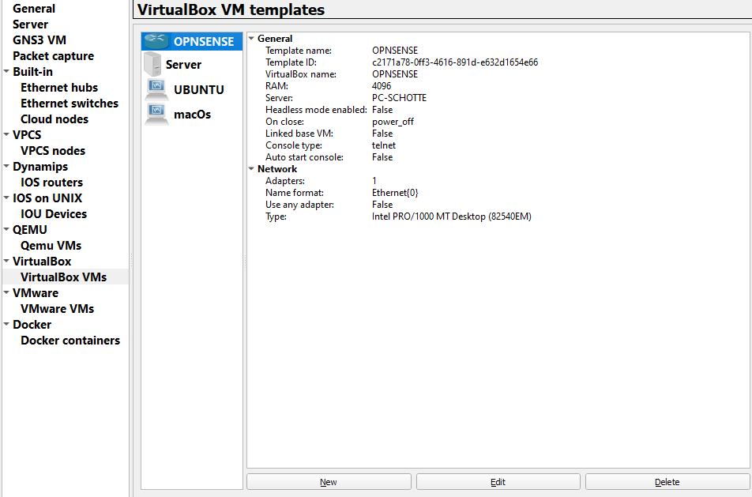
GNS Setup
Par la suite, créez un nouveau projet GNS 3 puis importez les 4 machines virtuelles que vous venez de créer :

Slide 15
GNS Setup
Pour les machines clientes (Ubuntu et Mac OS) il sera nécessaire d’activer cette option lors de laisser la possibilité de cloner plusieurs machines qui proviennent de ces OS :
A partir de cela, vous pouvez désormais créer l’arborescence à partir du Schéma Réseau (voir slide 7).

Slide 16
OPNSense Base Config
La configuration de base de OPNSense consiste à seulement configurer les interfaces pour que le réseau soit entièrement installé.
Lors du premier lancement de OPNSense, il faudra vous connecter au compte « installer » avec comme mot de passe « opnsense », suivez les étapes de configuration (clavier, langue, etc) puis vous arriverez à l’étape d’installation : sélectionnez la première option (UFS) puis suivez toutes les étapes notamment en séléctionnant la bonne partition à formater.
Une fois l’installation complétée, votre routeur se redémarrera, vous pourrez désormais vous connecter au compte « root » avec le mot de passe « opnsense ».
Utilisez les deux options « assign interface » pour correctement assigner chaque interface puis l’option « configure interface » et voici ce qu’il faudra mettre (voir la slide suivante)

Slide 17
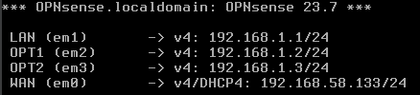
OPNSense Base Config
Interface | Interface em0, WAN | Interface em1, LAN
IP/V4 | DHCP/V4 | 192.168.1.1/24
DHCP sur Interface | NON | OUI POOL : 192.168.1.10 à 192.168.1.255
Les autres propositions de configuration sont à laisser par défaut. Voici le résultat qu’on devrait obtenir :

Slide 18
Vérification de la bonne installation
Une fois l’ensemble de ces étapes réalisées, il vous suffira de vous rendre sur une machine connectée au réseau et de taper l’adresse ip de l’interface du routeur (192.168.1.1).
Vous accéderez alors à l’interface web du routeur. Pour configurer le réseau Furbex veuillez consulter la documentation d’exploitation.

